Slide 1

Коллегия комитета по местному самоуправлению, межнациональным
и межконфессиональным отношениям Ленинградской области
ПРЕДСЕДАТЕЛЬ КОМИТЕТА
Л. Бурак

Slide 2
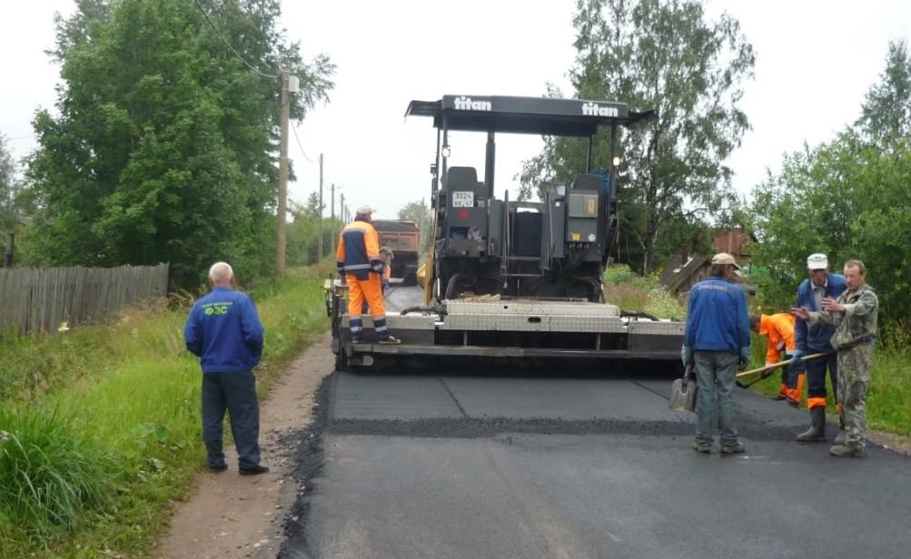
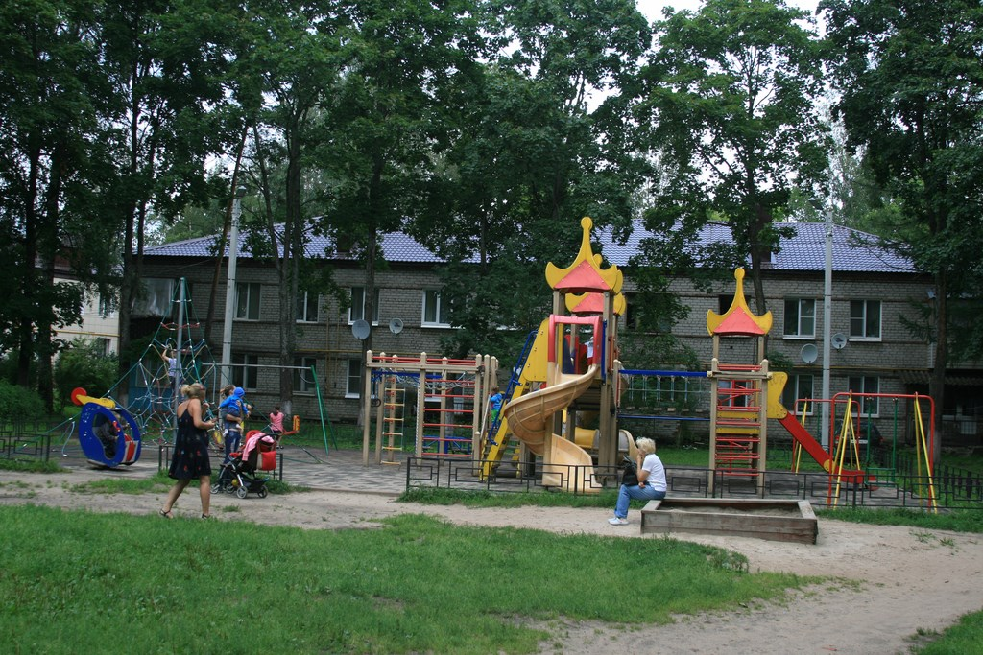
Государственная поддержка развития иных форм местного самоуправления
В 2016 году на реализацию закона о старостах субсидии получило 171 поселение в сумме 210 млн. рублей, на реализацию закона об общественных советах - 177 поселений в сумме 250 млн. рублей
Всего реализовано 1196 мероприятий в сельских населенных пунктах, 260 проектов в административных центрах поселений

Slide 3
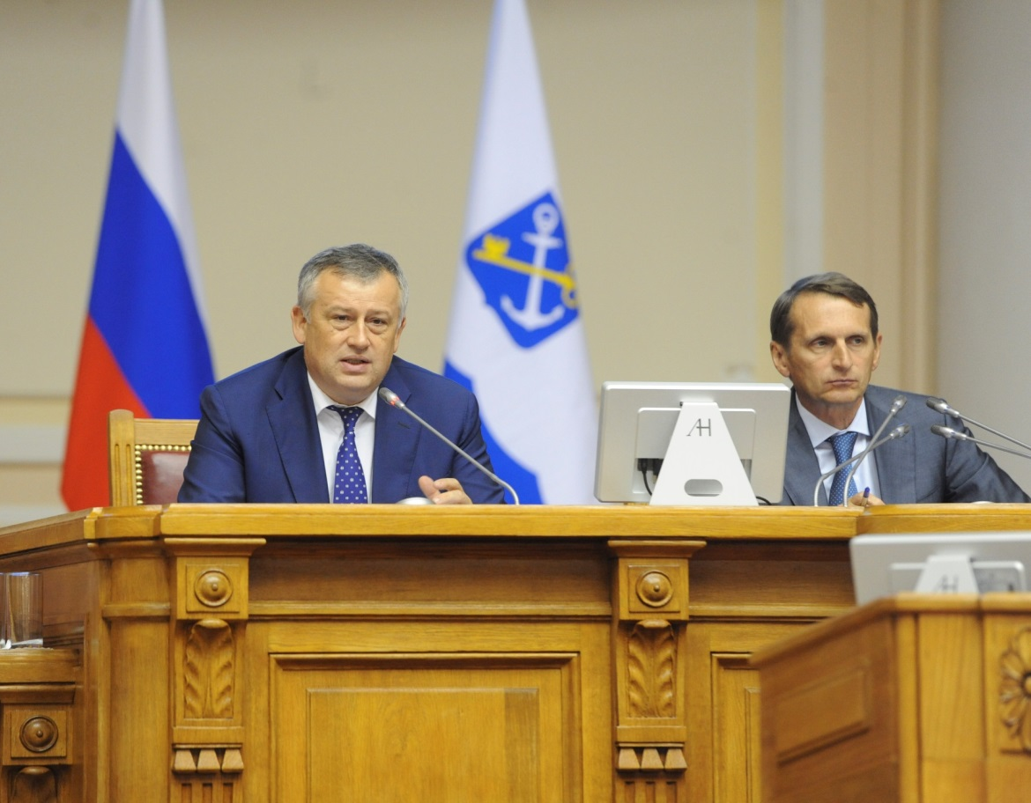
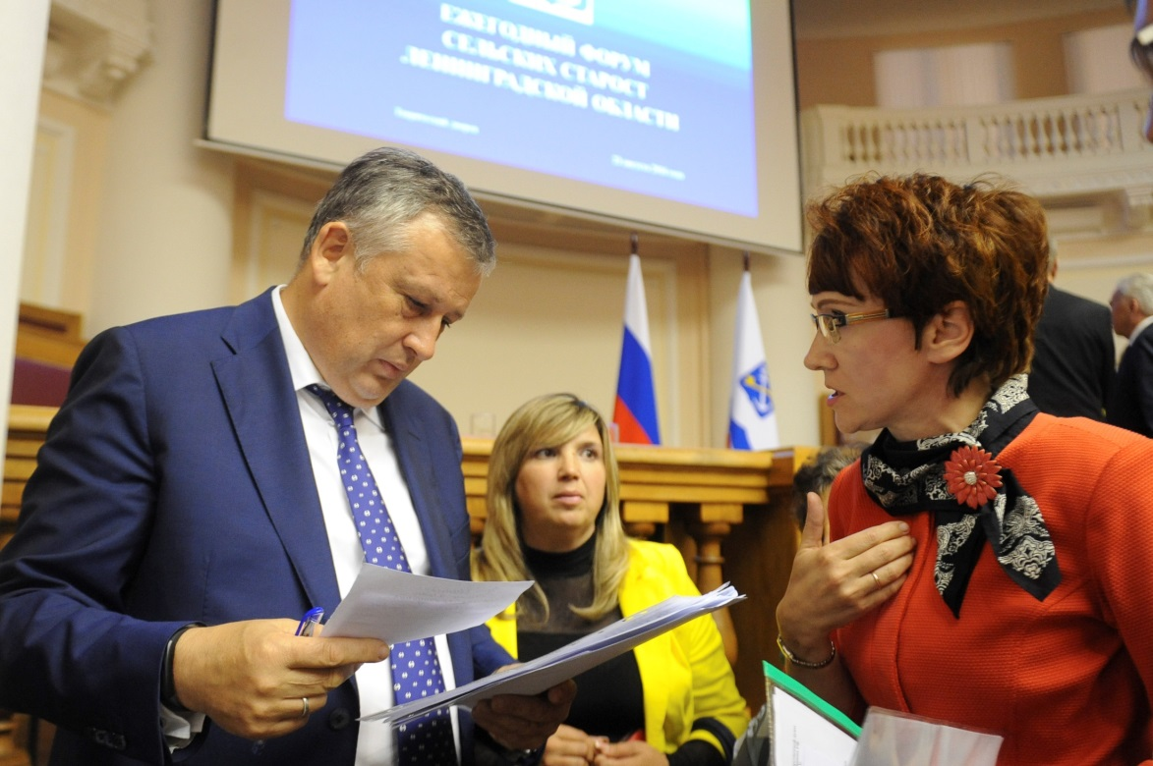
Встреча старост населенных пунктов и председателей общественных советов
с С.Е. Нарышкиным
Санкт- Петербург
Таврический дворец

Slide 4


Организация повышения квалификации лиц,
замещающих муниципальные должности и должности муниципальной службы в органах местного самоуправления муниципальных образований Ленинградской области
В рамках государственной программы за счет областного бюджета
в 2016 году организовано повышение квалификации 220 человек.

Slide 5

Организация и ведение регистра муниципальных правовых актов
По состоянию на 01.01.2017 г. в регистр включено 108 613 актов
В 2016 году осуществлен прием и первичная обработка 19 813 муниципальных правовых актов
По количественному показателю объема работ Ленинградская область занимает 13 место среди субъектов Российской Федерации
и 2 место в Северо-Западном федеральном округе

Slide 6
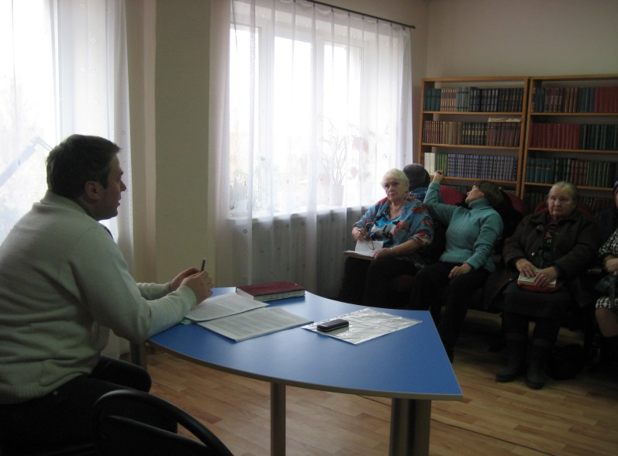
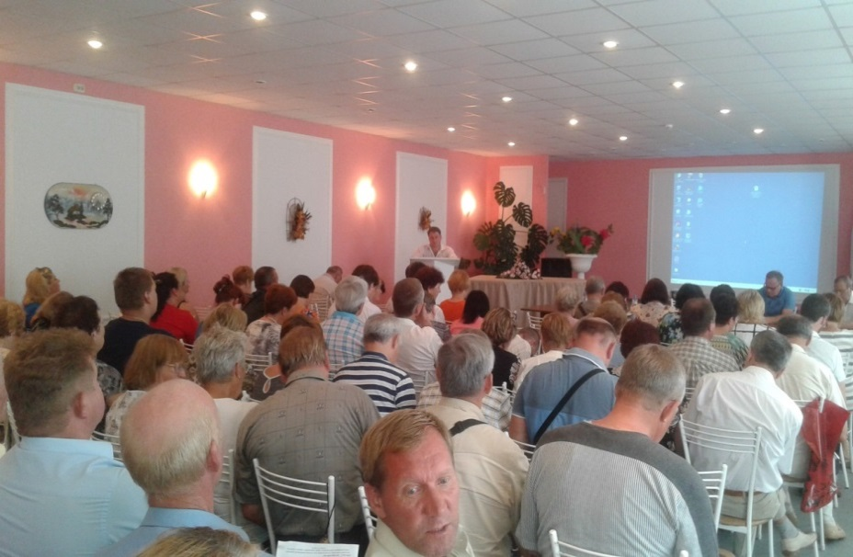
Развитие системы защиты прав потребителей в Ленинградской области
Обеспечена деятельность 18 информационно-консультационных центров
Разработаны и изданы информационно-справочные материалы по защите прав потребителей (200 справочников, 800 брошюр и 2000 памяток)
Организованы и проведены обучающие семинары

Slide 7


Итоги выборов
18 сентября 2016 года
единый день голосования
состоялись выборы
депутатов Государственной Думы Федерального Собрания Российской Федерации
депутатов Законодательного собрания Ленинградской области
депутатов представительных органов отдельных муниципальных образований Ленинградской области

Slide 8
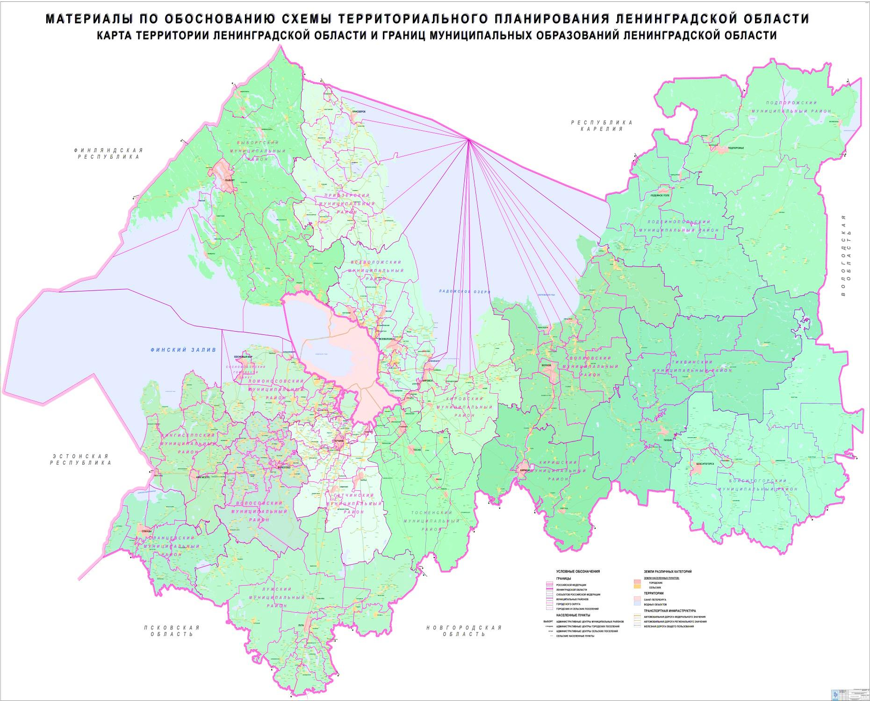
Территориальная организация местного самоуправления
Приняты:
Областной закон от 29.12.2016 г. № 113-оз
«Об административно-территориальных преобразованиях в Ломоносовском муниципальном районе Ленинградской области в связи с изменением категории населенного пункта Виллози»
Областной закон от 29.12.2016 г. № 116-оз
«Об административно-территориальных преобразованиях в Ломоносовском муниципальном районе Ленинградской области в связи с изменением категории населенного пункта Аннино»

Slide 9
Отдельные направления работы Комитета
Совет по развитию местного самоуправления при Губернаторе Ленинградской области
Совет старост населенных пунктов Ленинградской области
Взаимодействие с Законодательным собранием Ленинградской области
Координация деятельности приемных Губернатора Ленинградской области

Slide 10
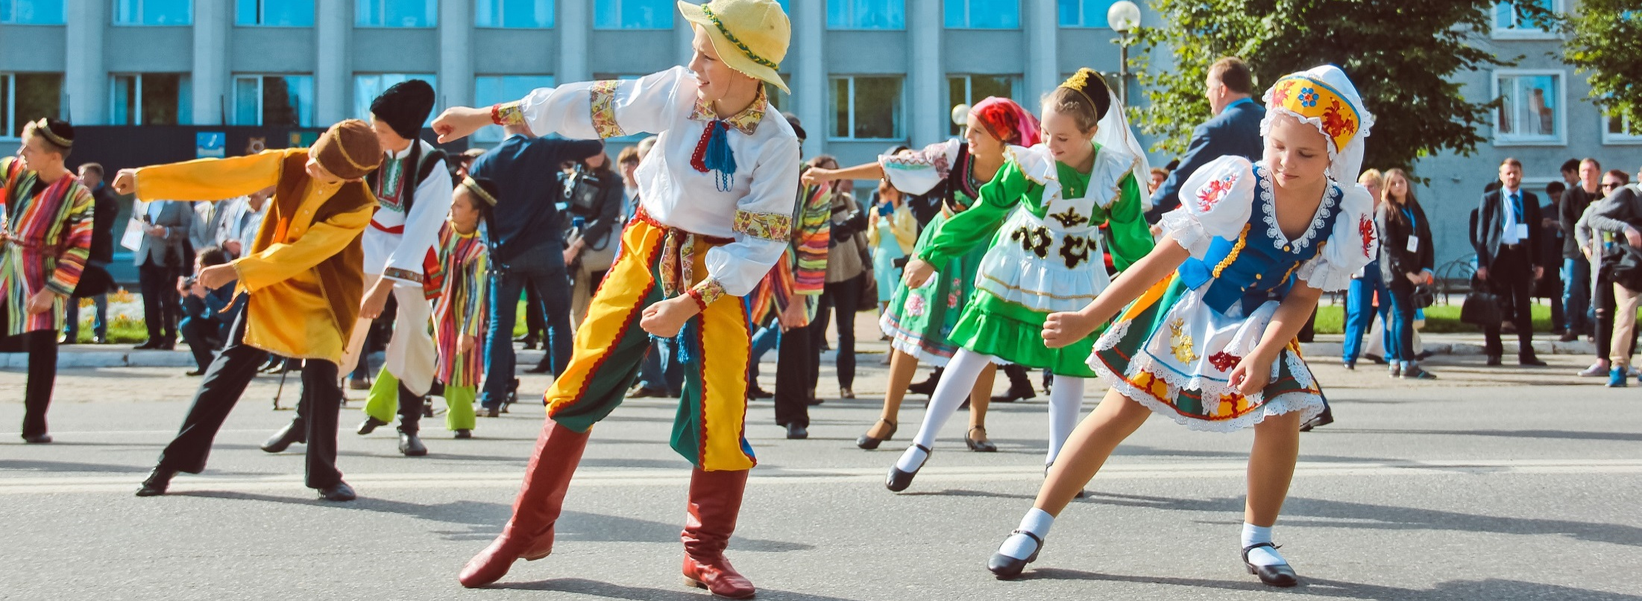
Государственная национальная политика
«Гармонизация межнациональных и межконфессиональных отношений в Ленинградской области»
Работа по укреплению гражданского единства, гармонизации межнациональных отношений и содействию этнокультурному многообразию ведется в рамках подпрограмм:
«Поддержка этнокультурной самобытности коренных малочисленных народов, проживающих на территории Ленинградской области»

Slide 11
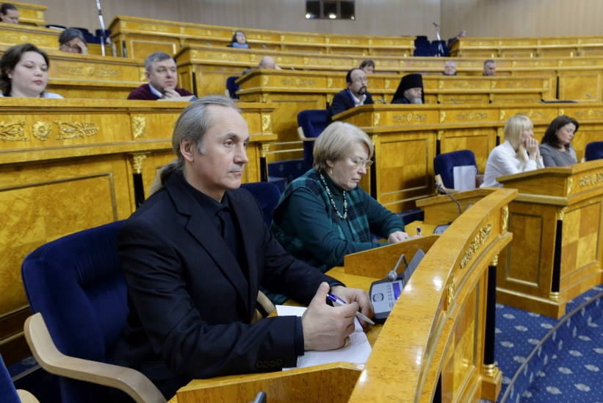
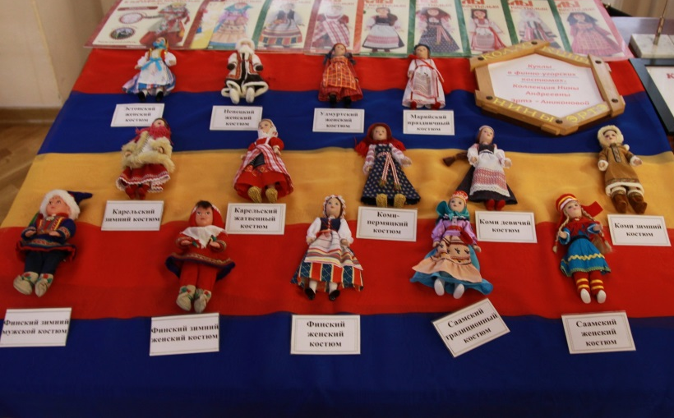
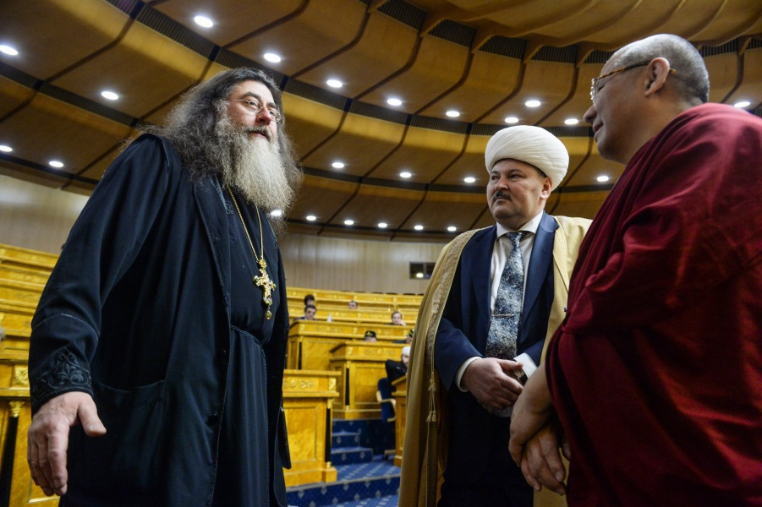
Государственная национальная политика
Проведены:
конференция «Духовные традиции российского предпринимательства»
научно-практическая конференция «Финно-угорские народы Северо-Запада России»
научно-практическая конференция «Ислам в гармонизации межнациональных отношений»

Slide 12
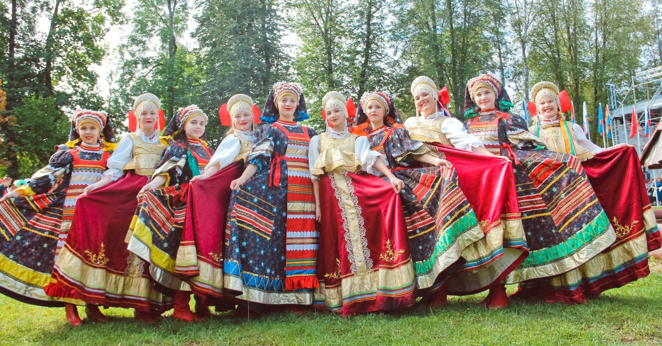
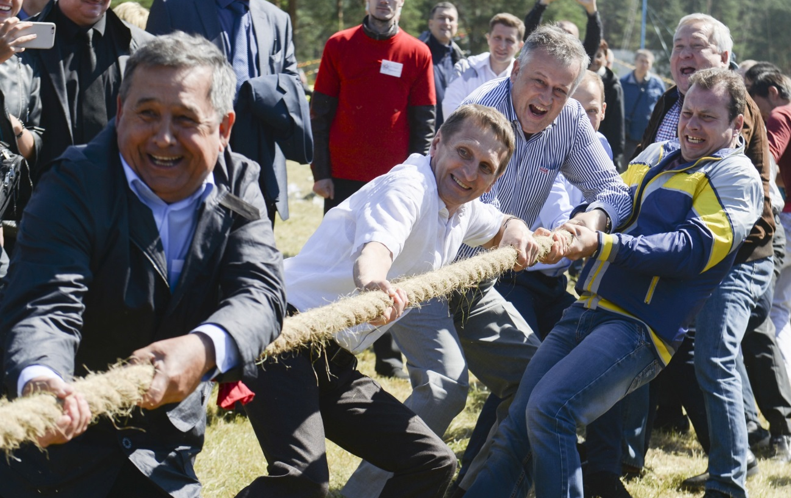
Государственная национальная политика
Фестиваль Ленинградской области «Россия – созвучие культур»
Татаро-башкирский национальный праздник «Сабантуй-2016»

Slide 13
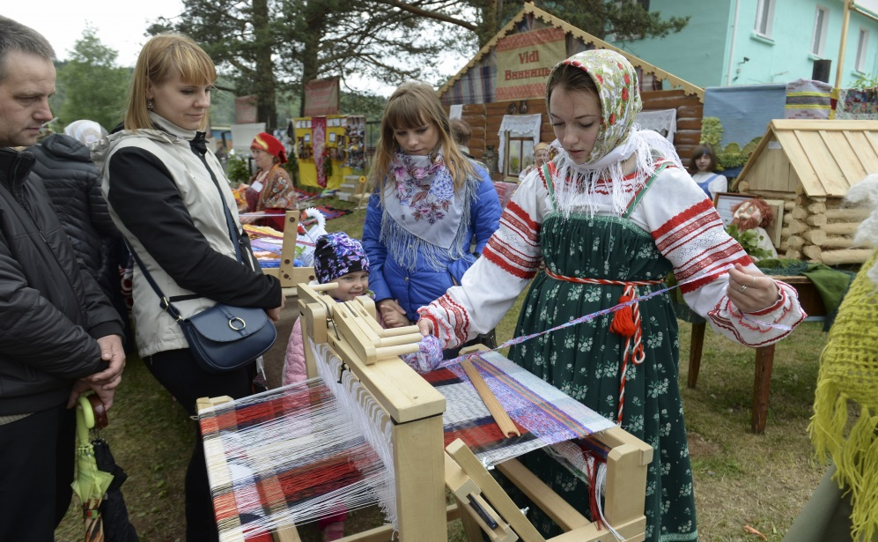
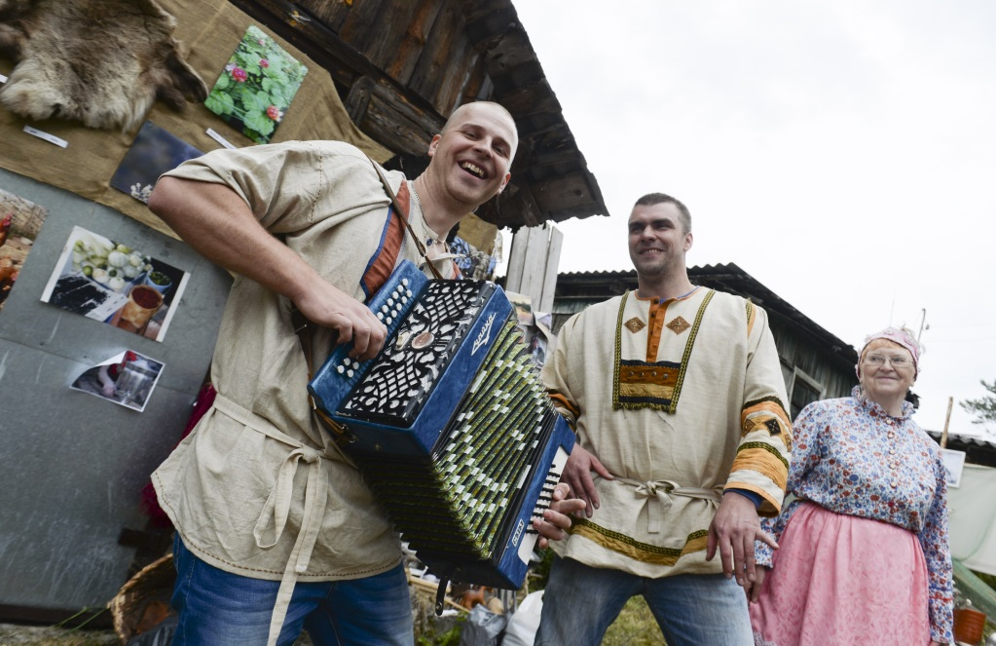
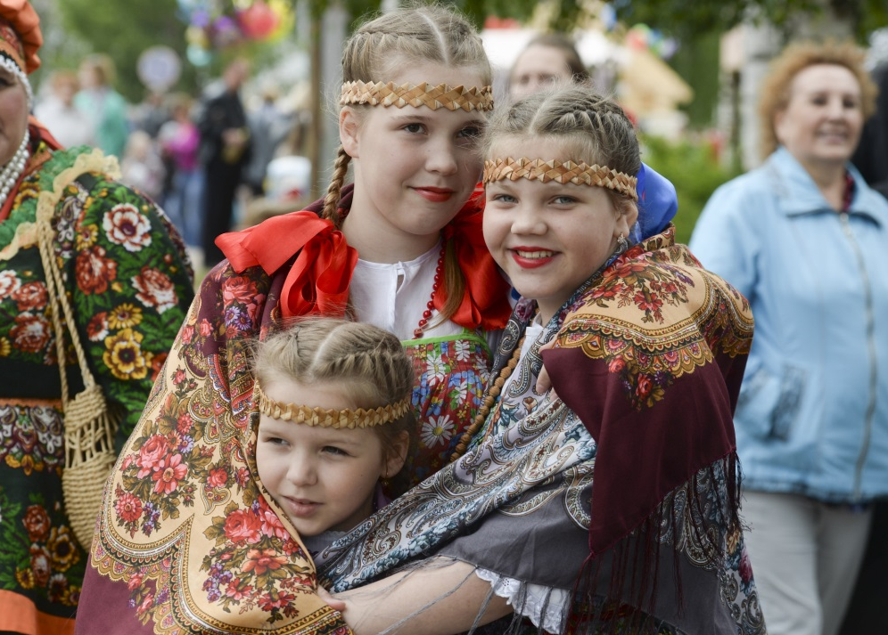
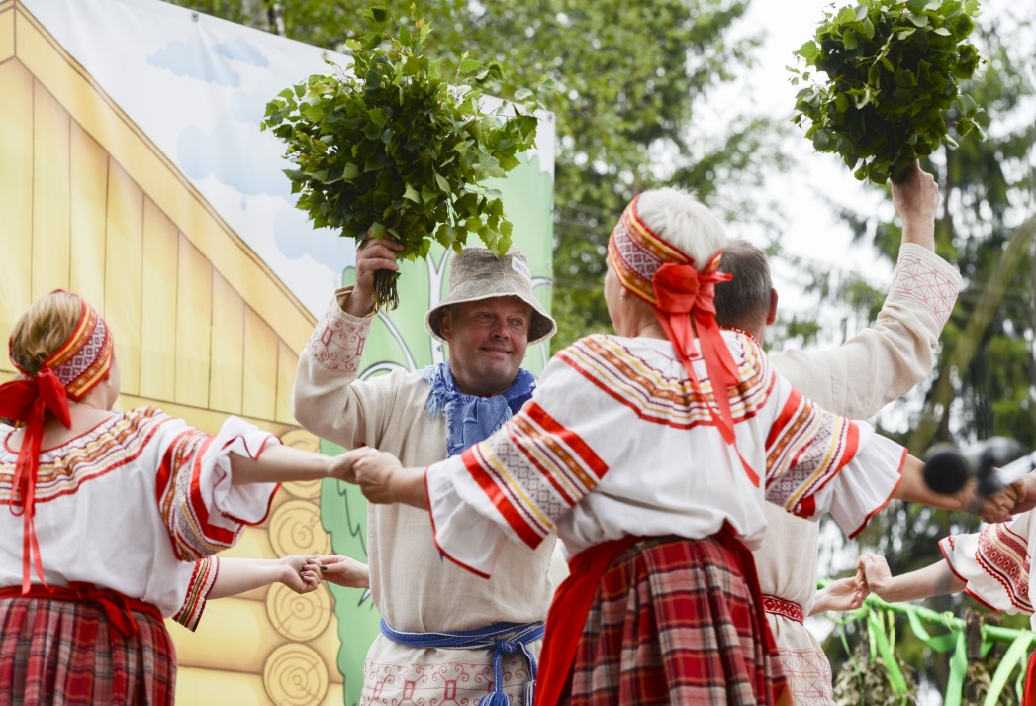
Государственная национальная политика
30-й фестиваль «Древо жизни»

Slide 14
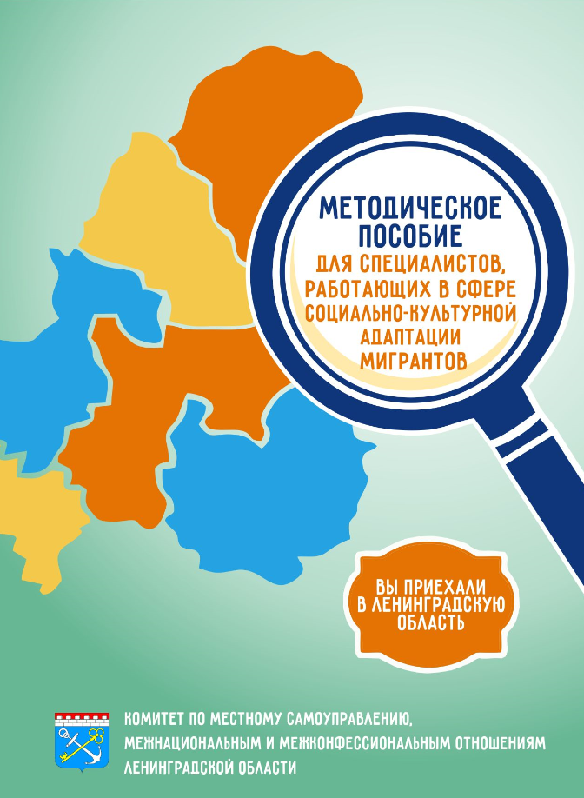
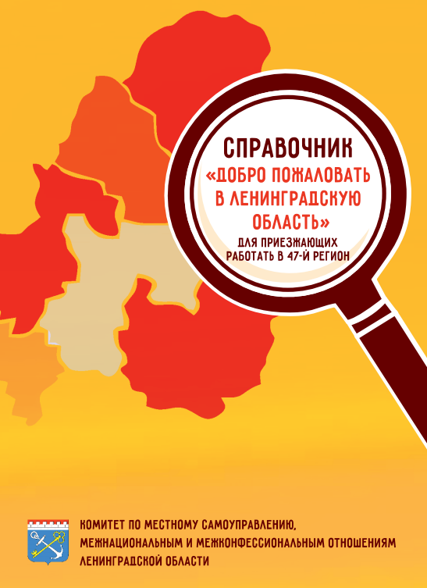


Государственная национальная политика
Проект «Школа мигранта. Добро пожаловать в Ленинградскую область»
14

Slide 15

Государственная национальная политика
Проводится системный мониторинг межнациональных отношений
Комитет участвует в работах по созданию и развитию «Фонда пространственных данных Ленинградской области»
Проведено исследование, посвященное социально-экономическим, этнокультурным и правовым аспектам интеграции цыган

Slide 16
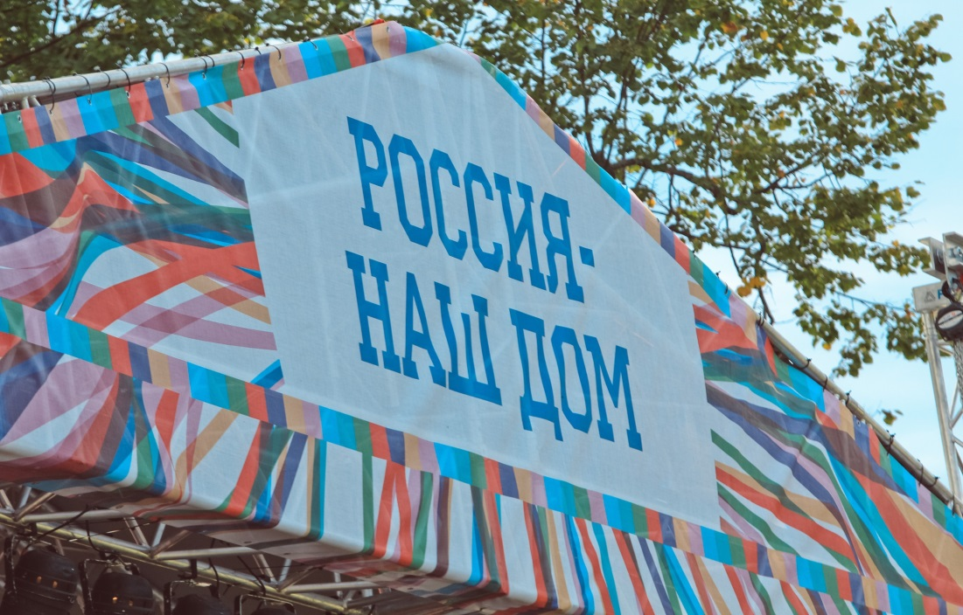
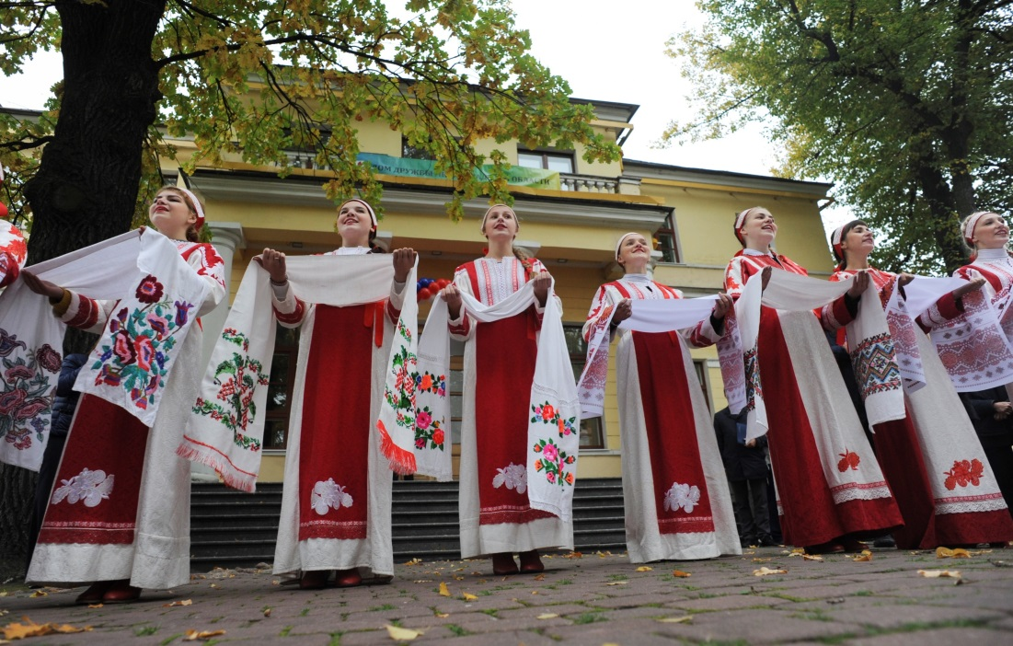
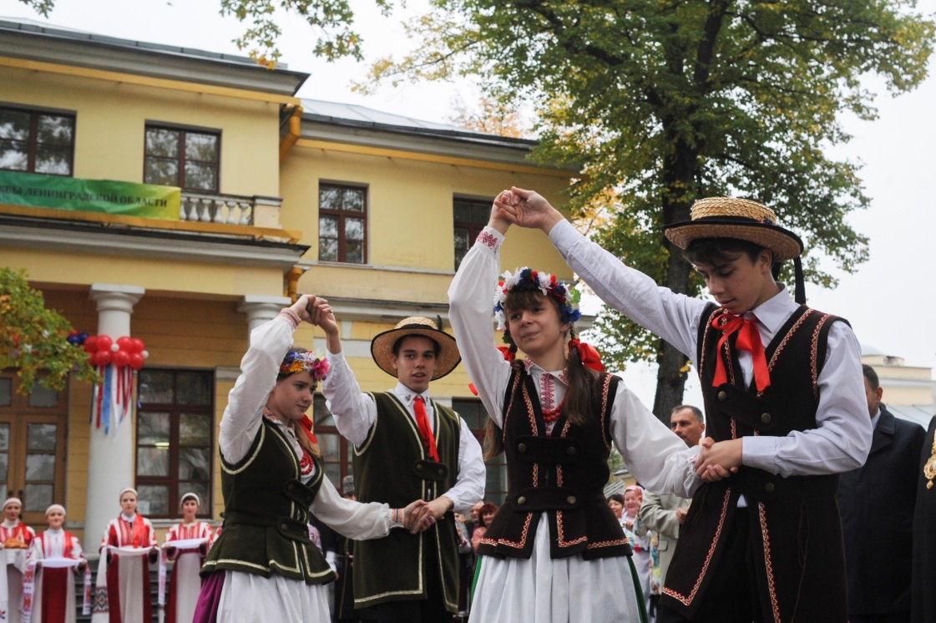
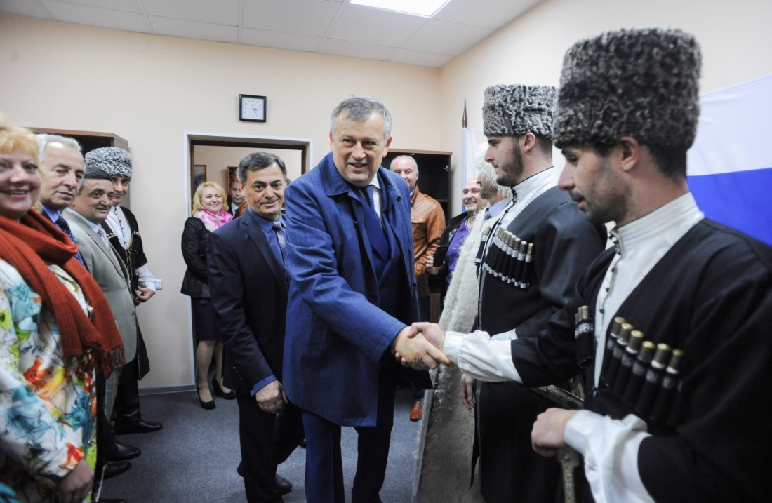
Государственная национальная политика
«Дом дружбы Ленинградской области»

Slide 17
Подведение итогов, задачи на 2017 год
На 100% выполнение задач 2016 года
5 основных задач
в сфере развития местного самоуправления
6 основных задач
в сфере межнациональных и межконфессиональных отношений

Slide 18
БЛАГОДАРЮ
ЗА ВНИМАНИЕ !

